Slide 1

9 Мая
День Победы
Ташимова Наталия Александровна
ГБОУ ДО №582 г. Санкт – Петербург
2013г.

Slide 2
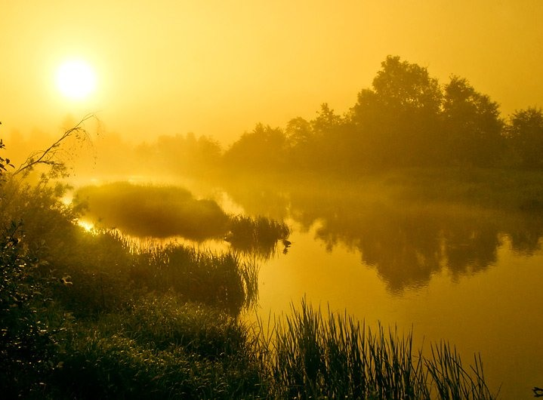
Летней ночью, на рассвете,
Гитлер дал войскам приказ
И послал солдат немецких
Против всех людей советских –
Это значит – против нас.
Он хотел людей свободных
Превратить в рабов голодных,
Навсегда лишить всего.
А упорных и восставших,
На колени не упавших,
Истребить до одного!

Slide 3
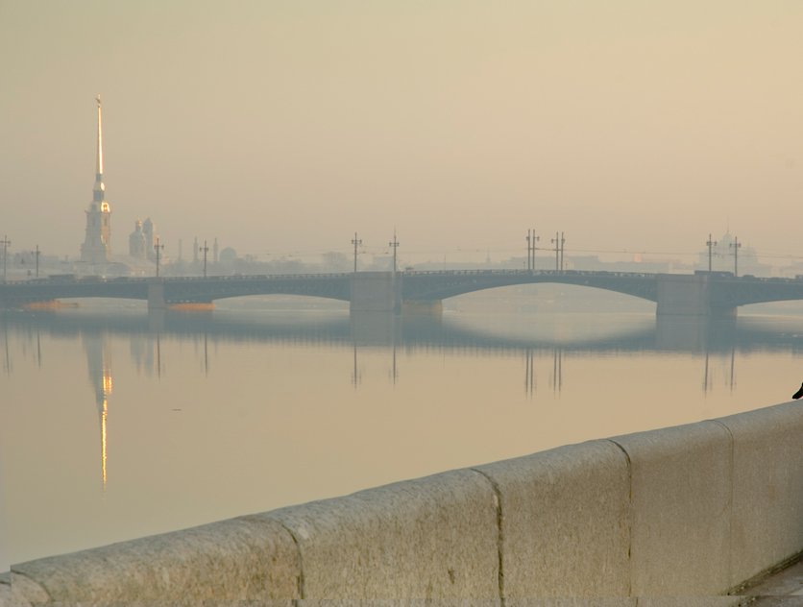
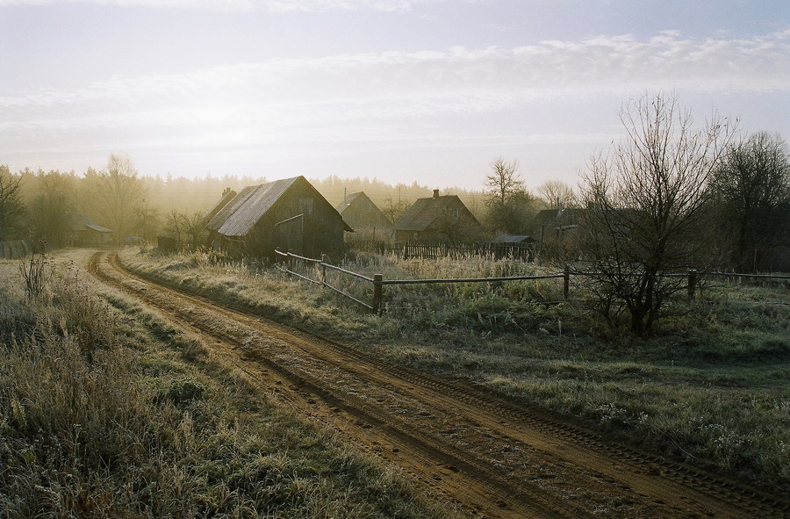

Slide 4
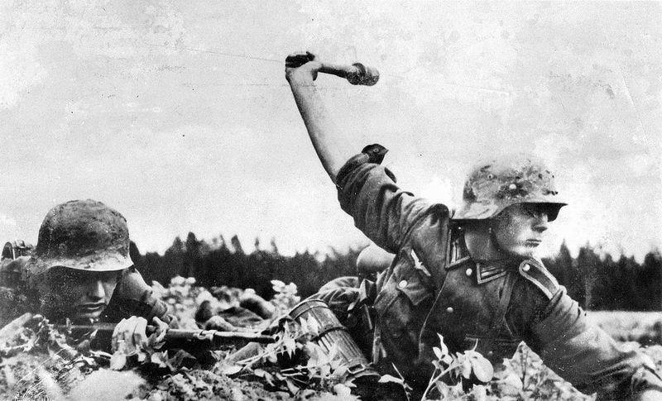
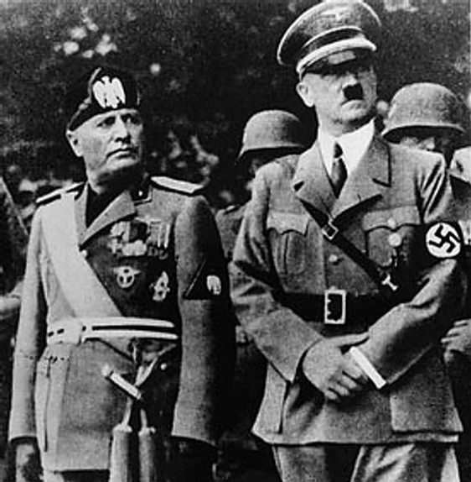
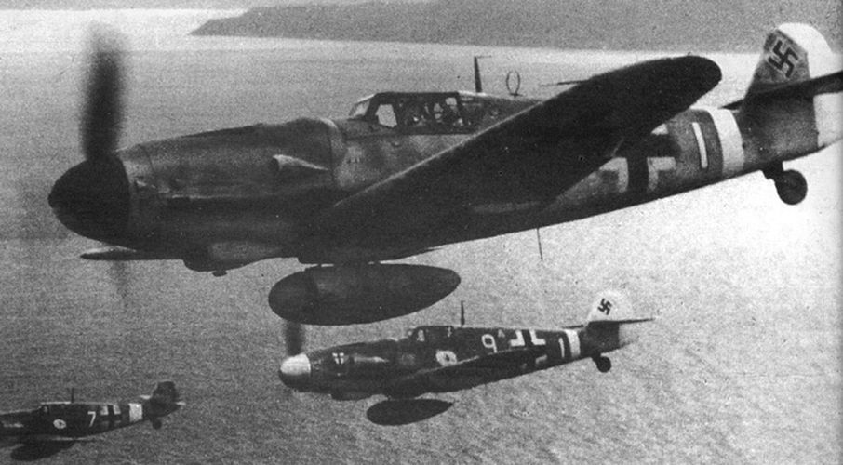
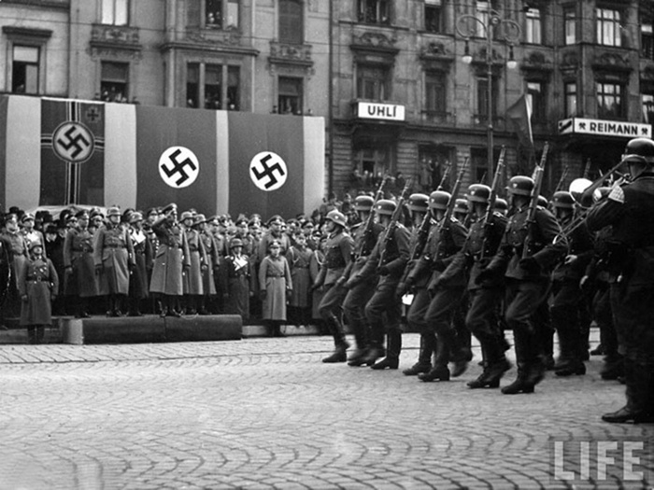

Slide 5
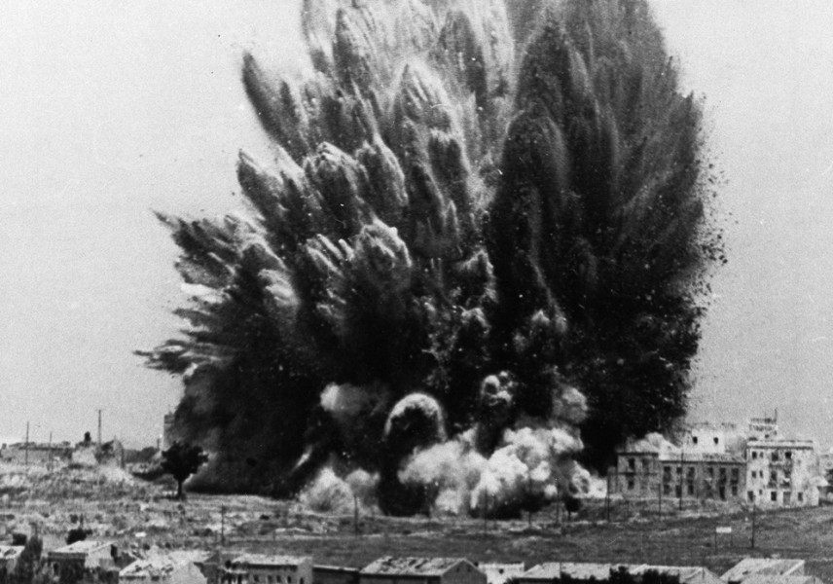

Slide 6
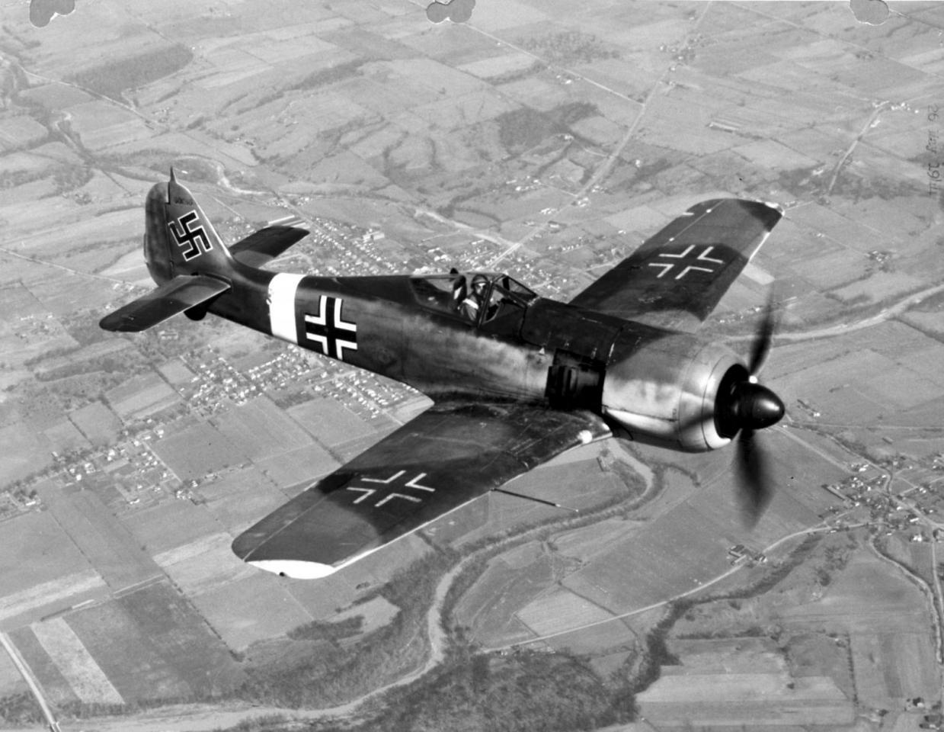

Slide 7
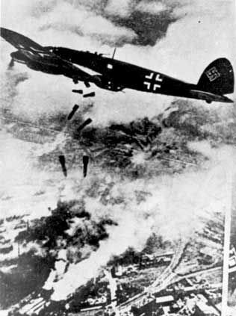
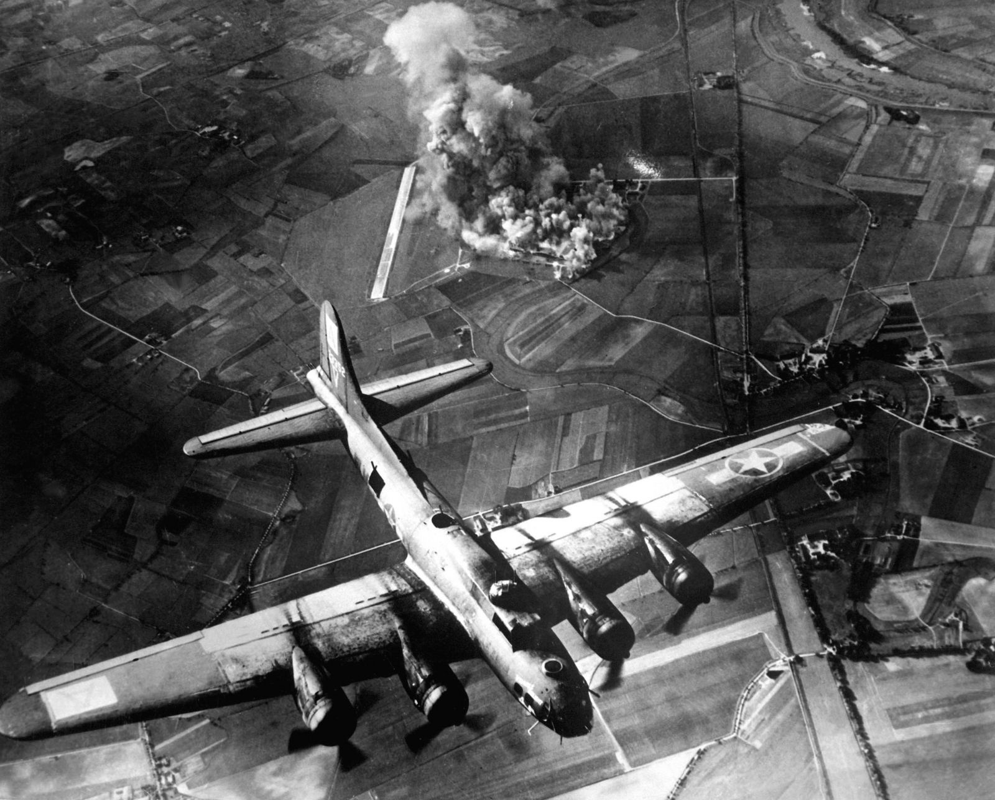

Slide 8
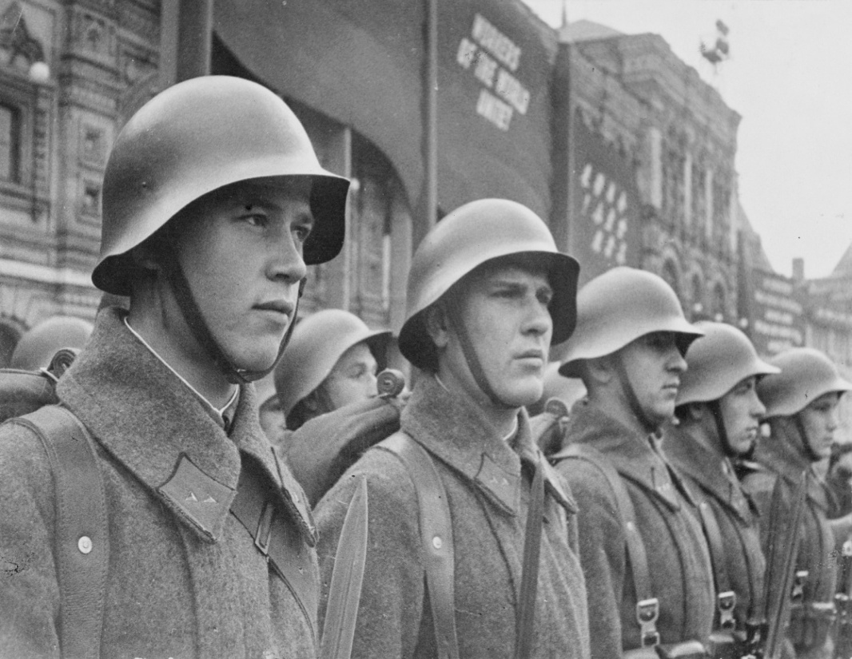
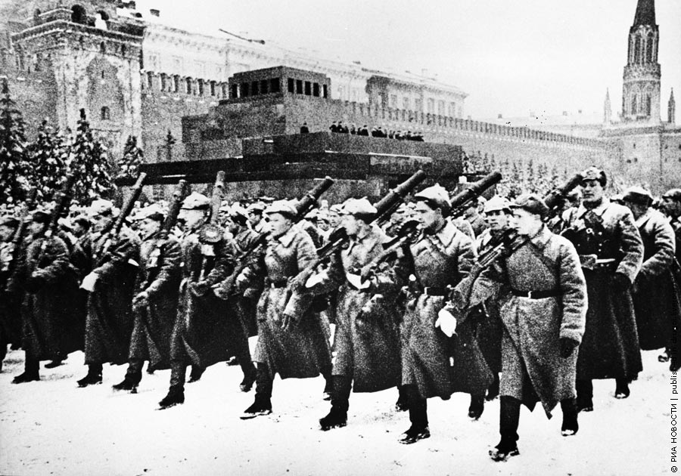
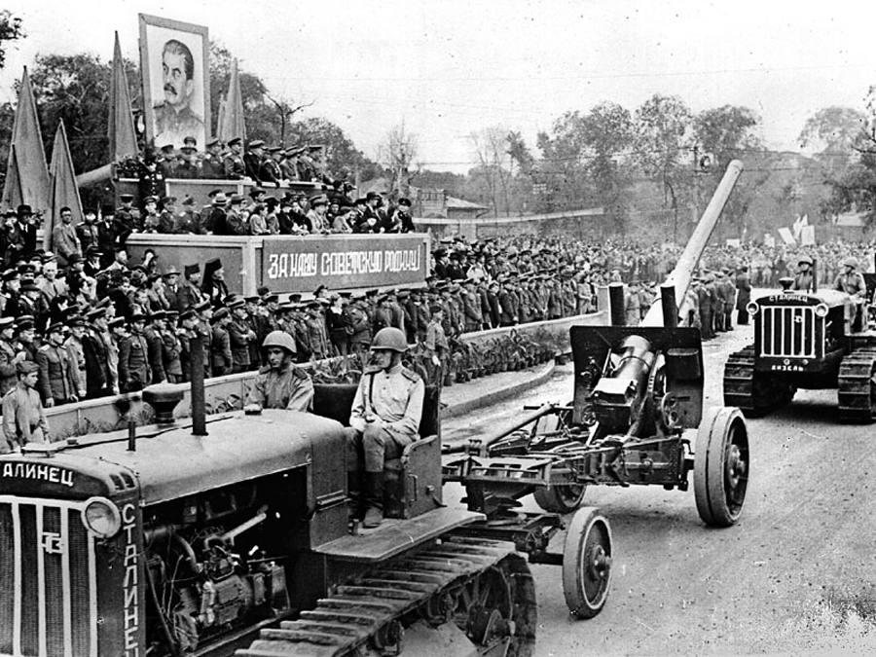
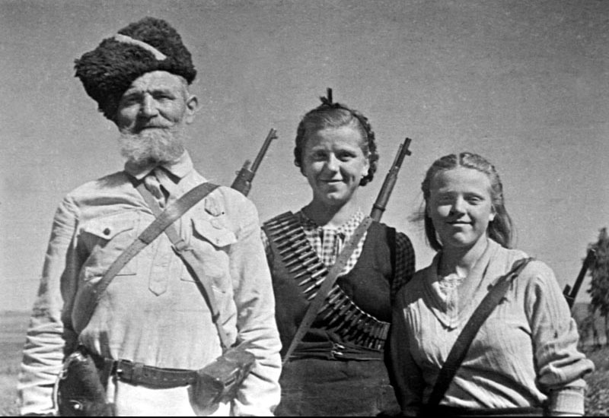

Slide 9
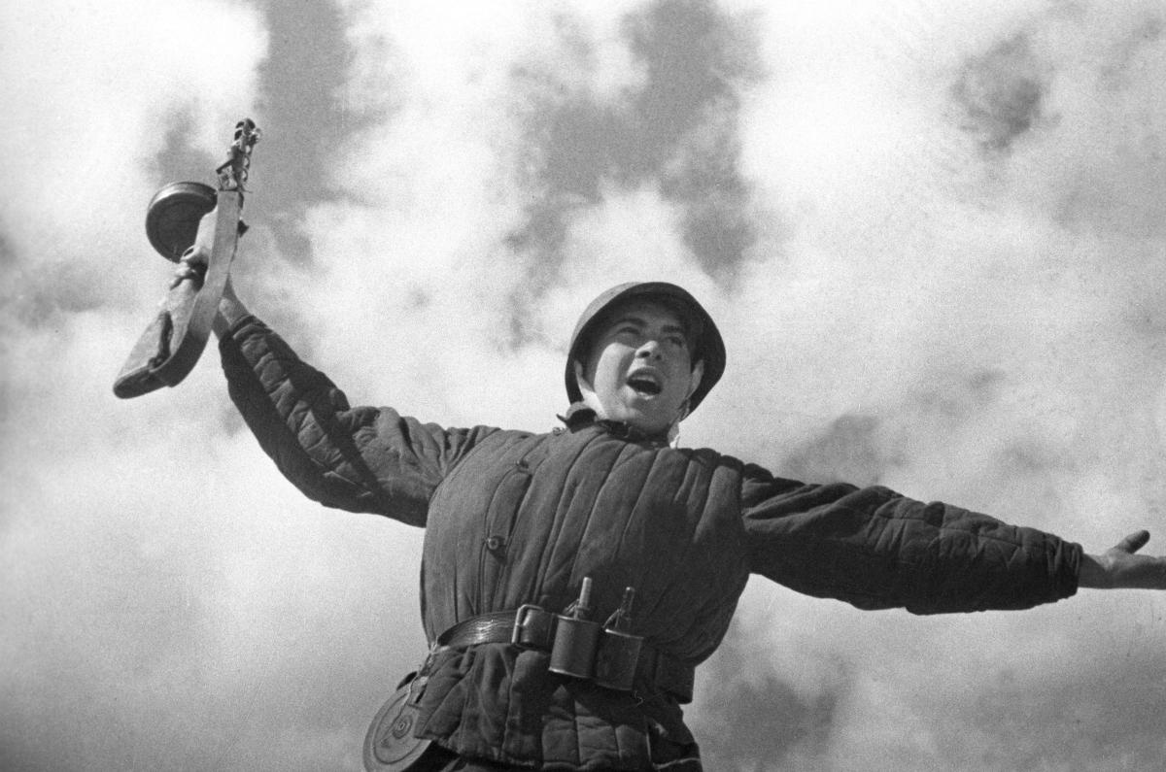

Вставай, страна огромная,
Вставай, на смертный бой!

Slide 10
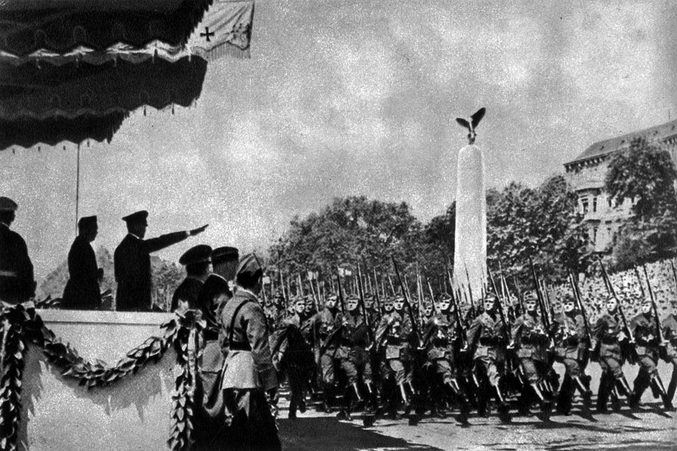
С фашистской силой тёмною,
С проклятою ордой!

Slide 11
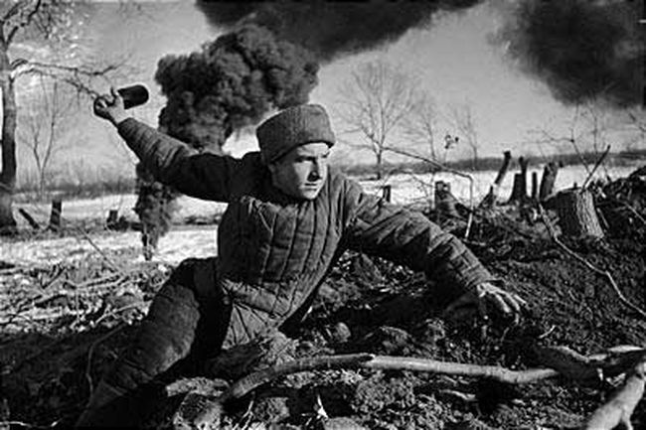
Пусть ярость благородная
Вскипает как волна!

Slide 12
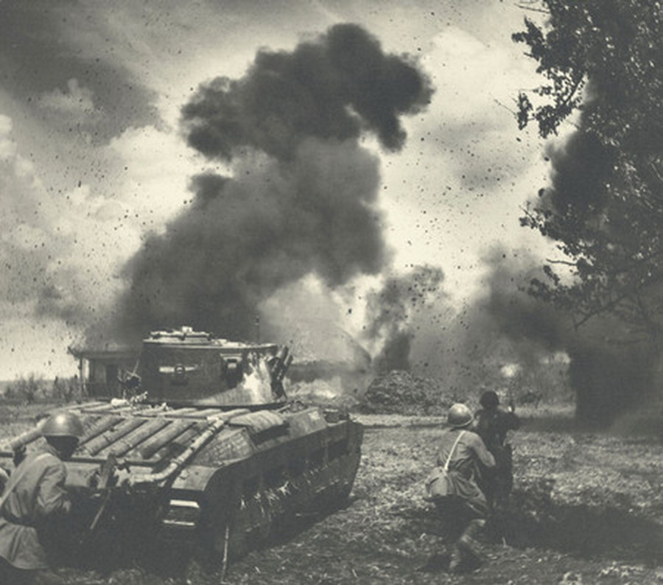
Идёт война народная,
Священная война!

Slide 13
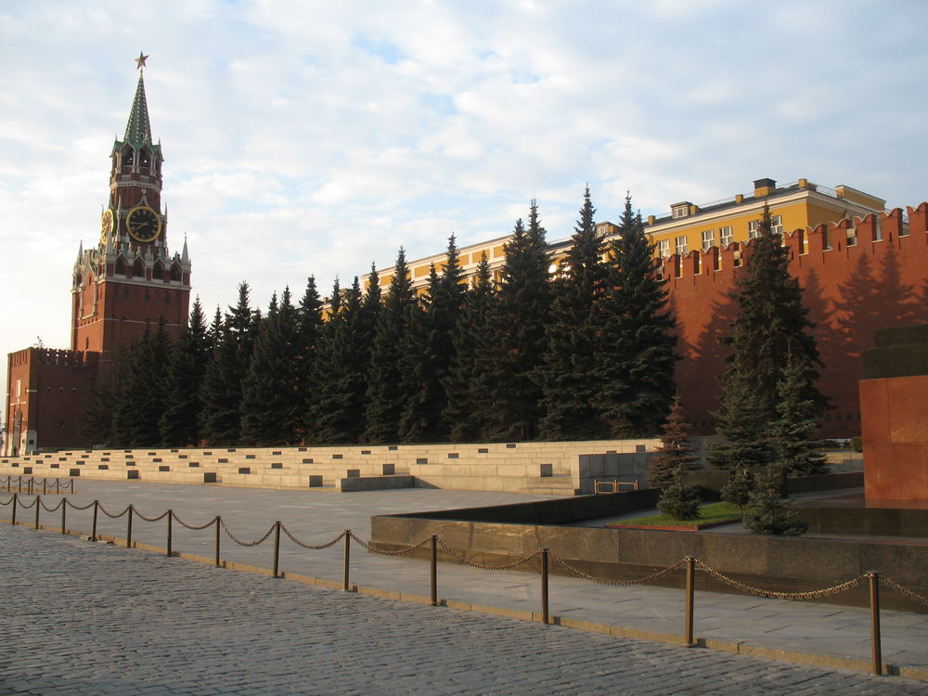
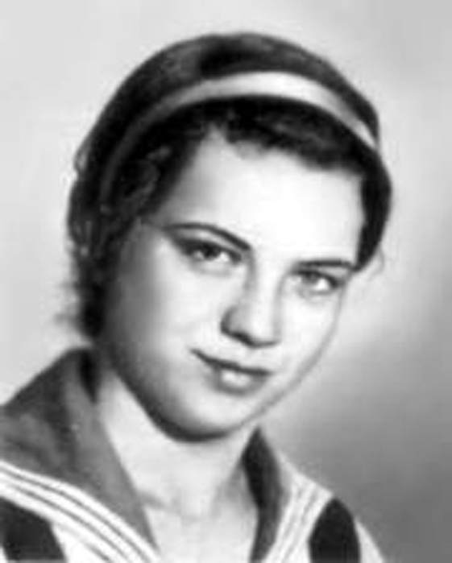

Slide 14
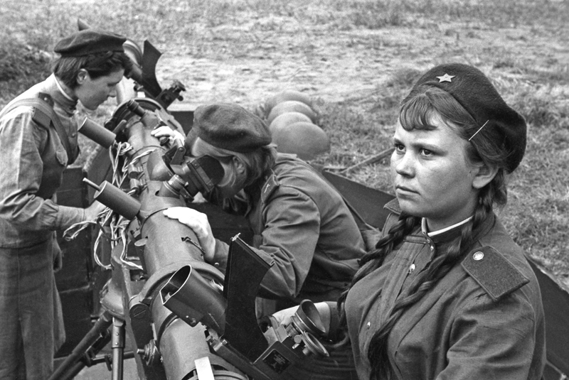
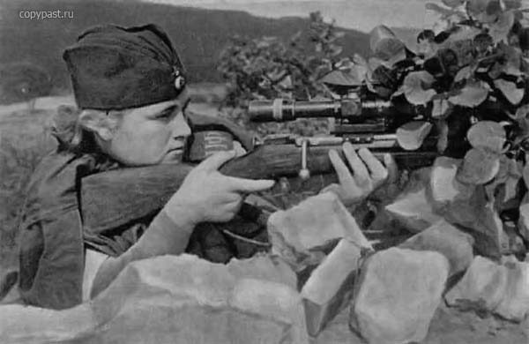
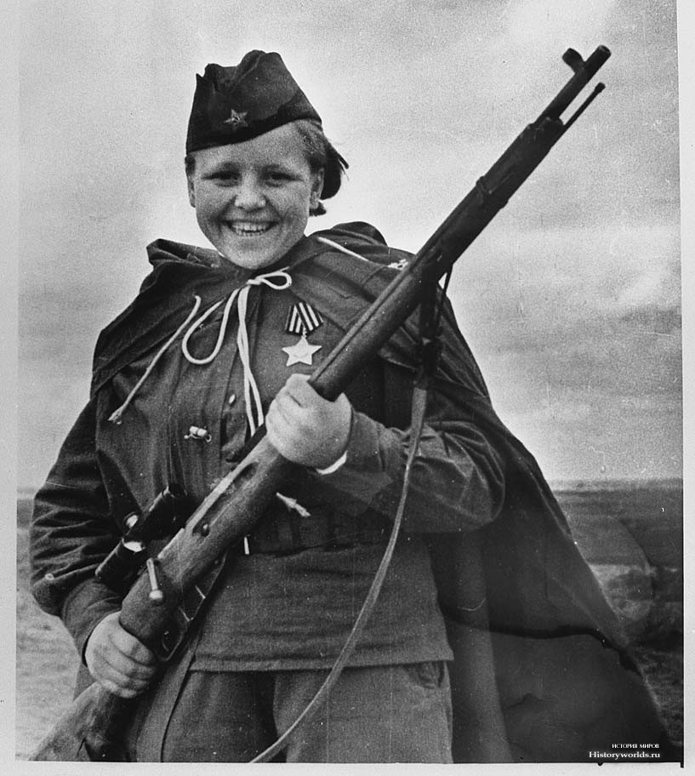
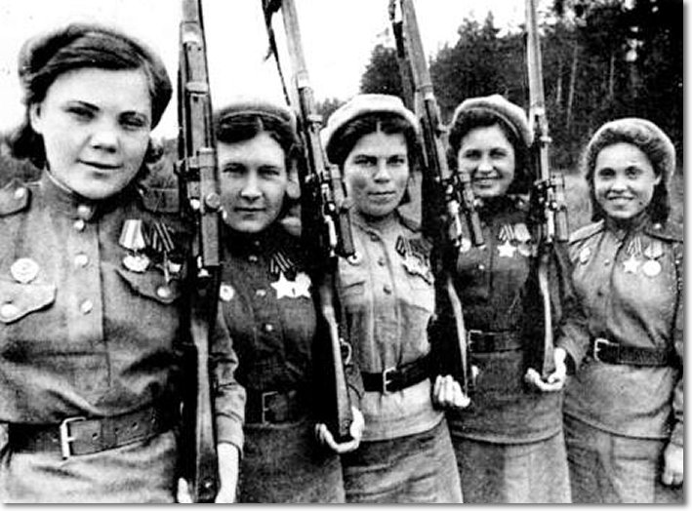

Slide 15
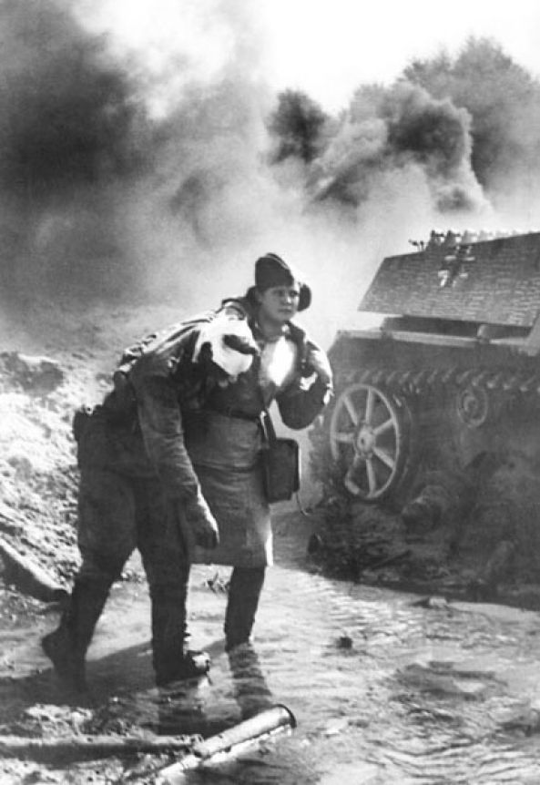
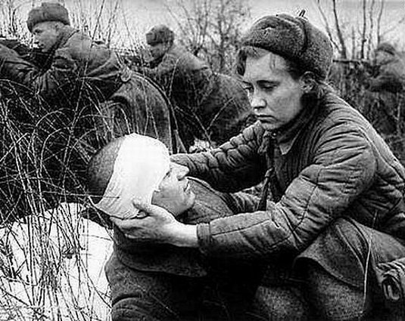
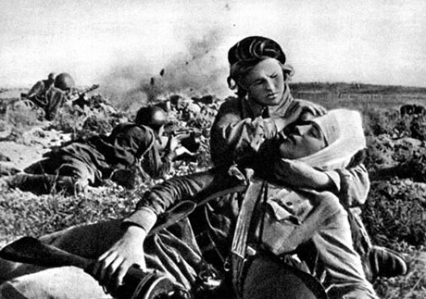

Slide 16
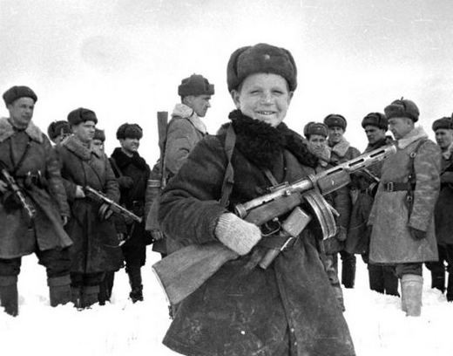
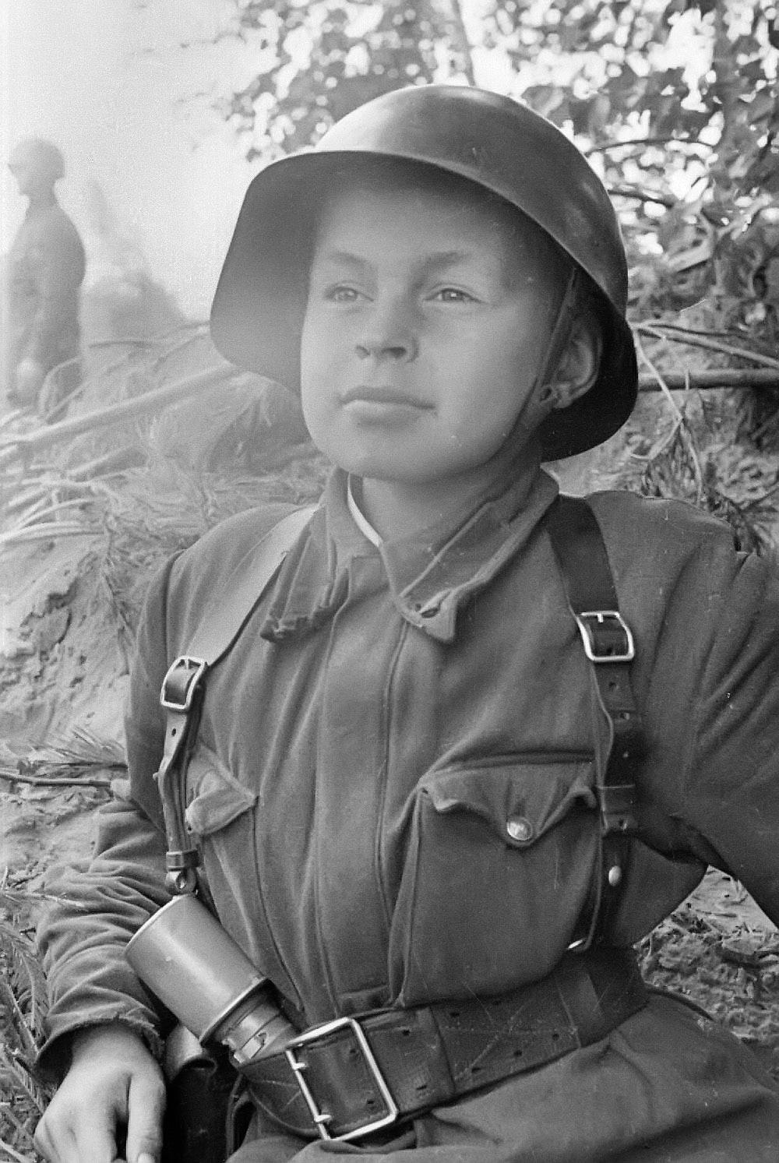
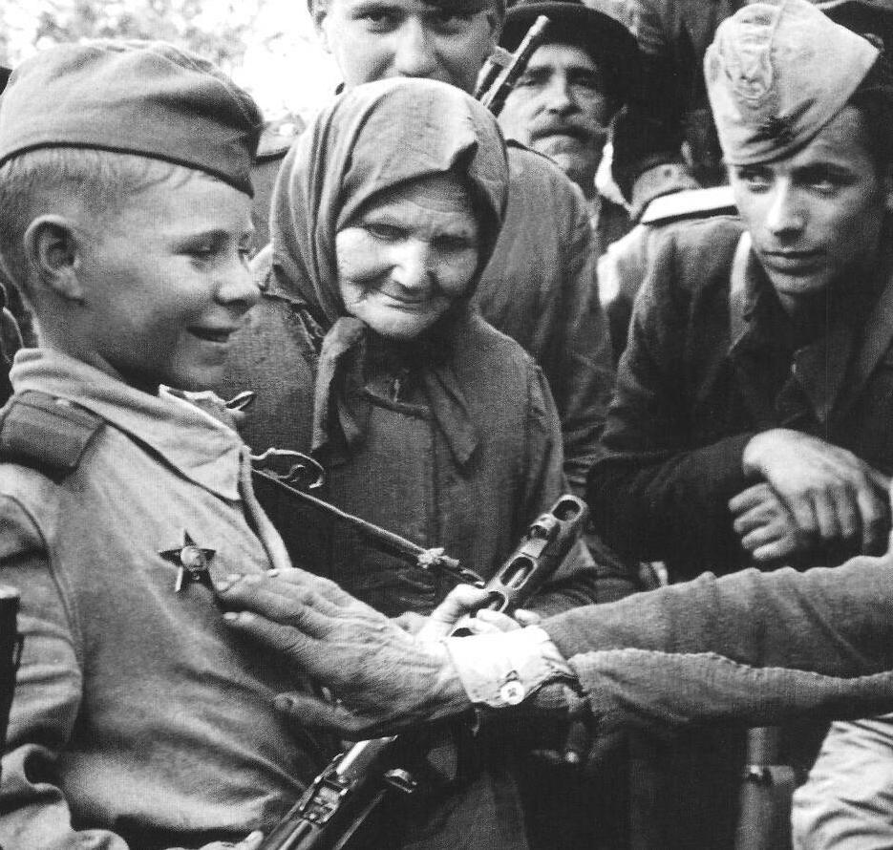

Slide 17
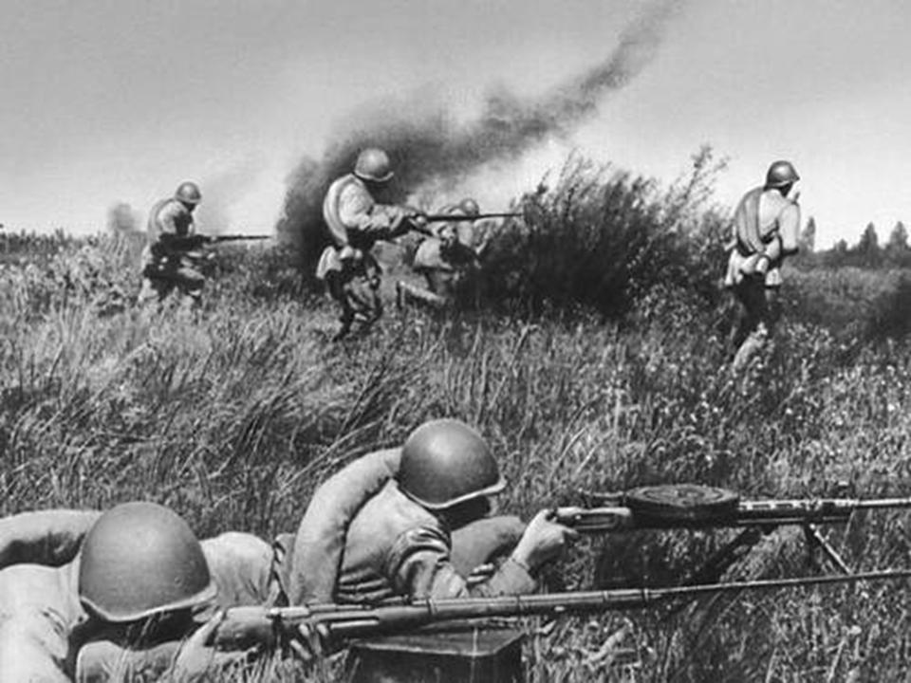

Slide 18
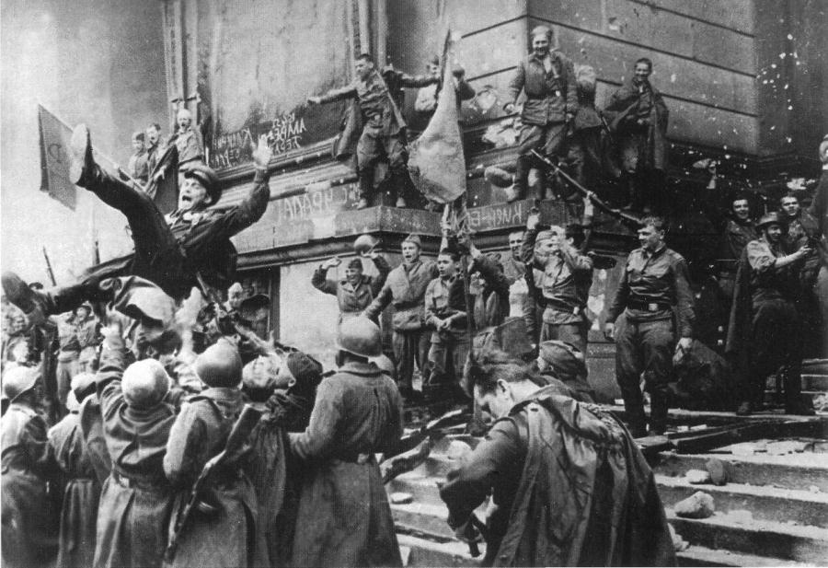

Slide 19
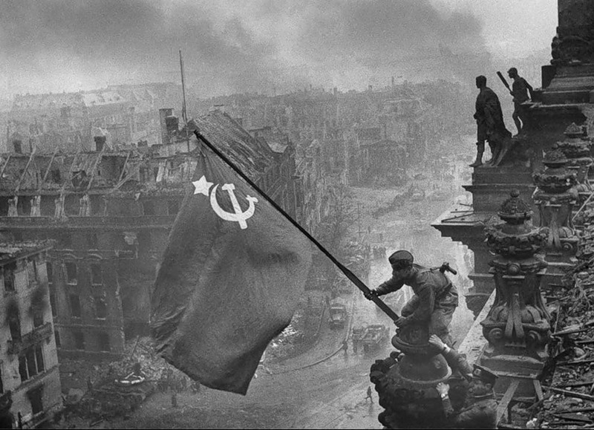

Slide 20
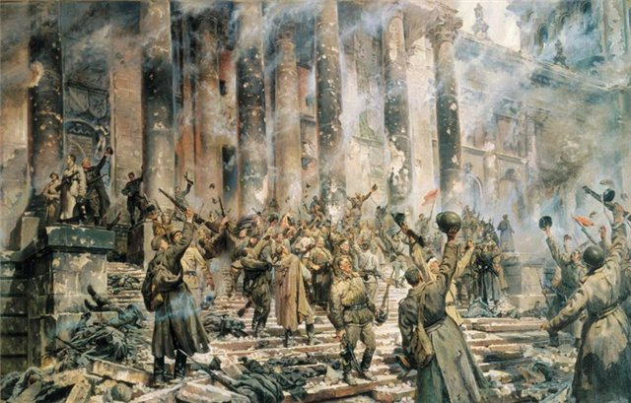
9 мая
День Победы!!!

Slide 21
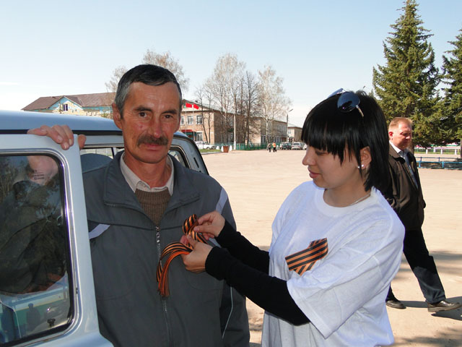

Slide 22

Георгиевская лента – биколор (двухцветная)
оранжевого и чёрного цветов. Ведёт свою историю
от ленты к солдатскому ордену «Георгия Победоносца»,
учреждённого 26 ноября 1796 года, императрицей Екатериной 2.
Эти полосы символизирует огонь и дым войны.

Slide 23
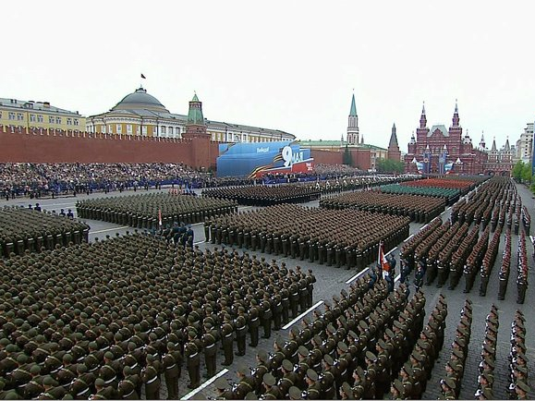

Slide 24
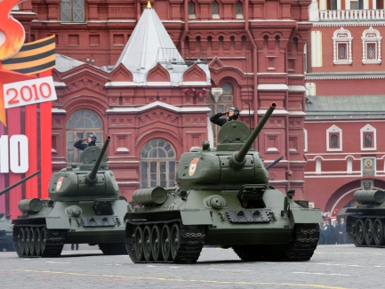

Slide 25
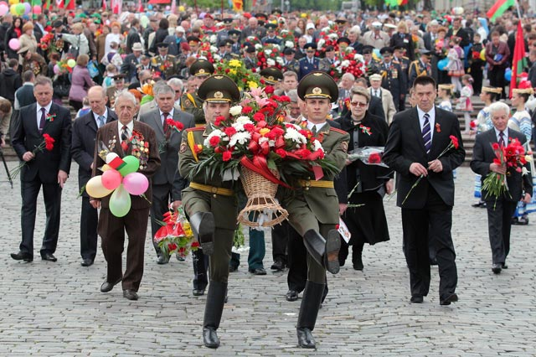

Slide 26
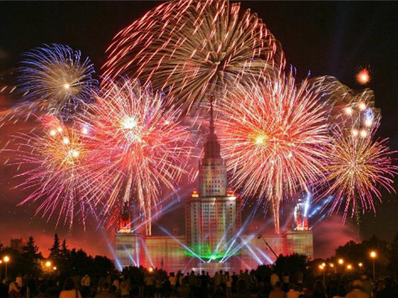

Slide 27
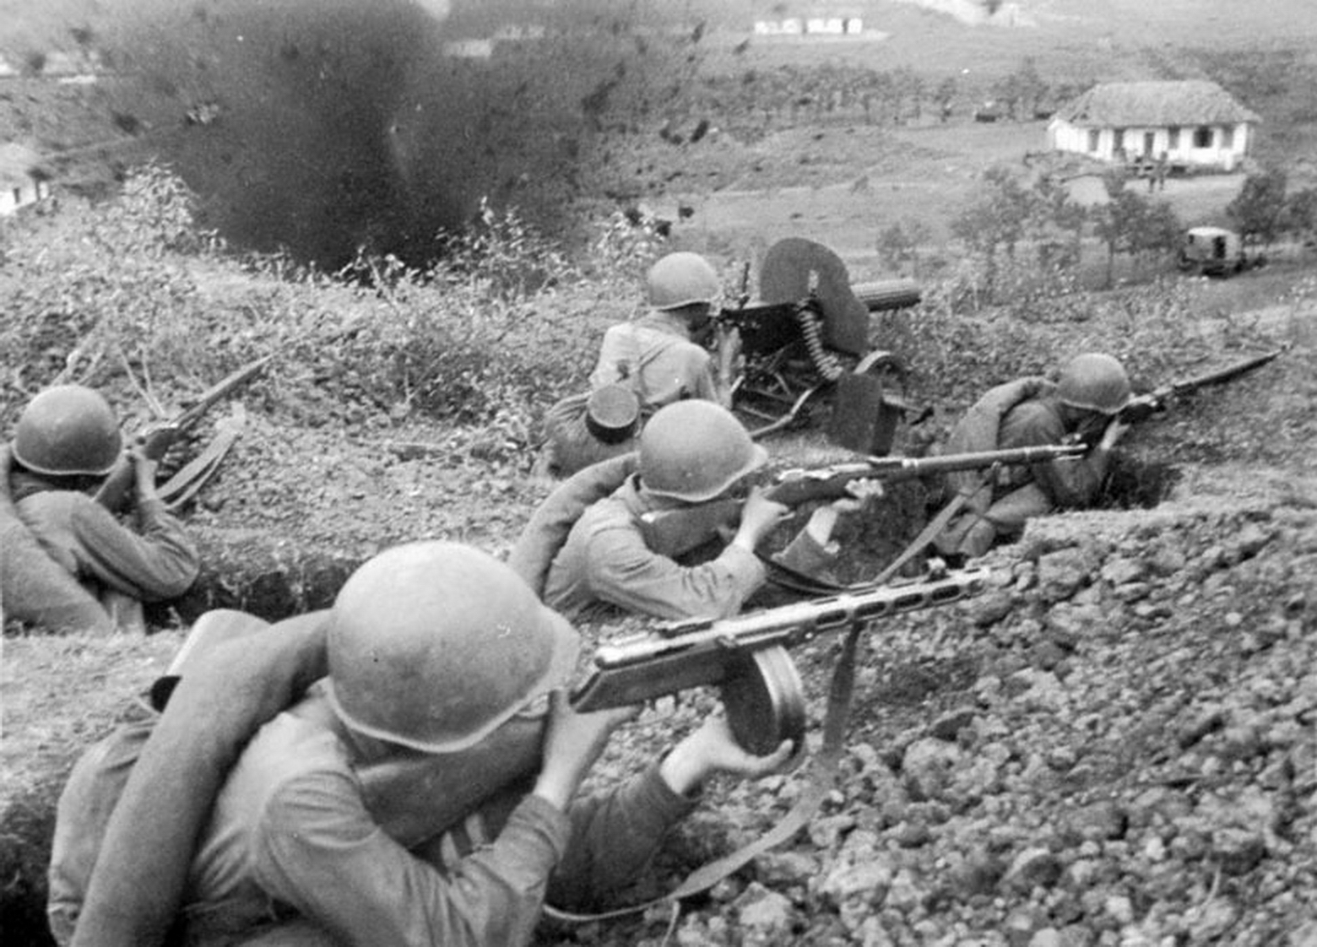
Мы – помним!

Slide 28
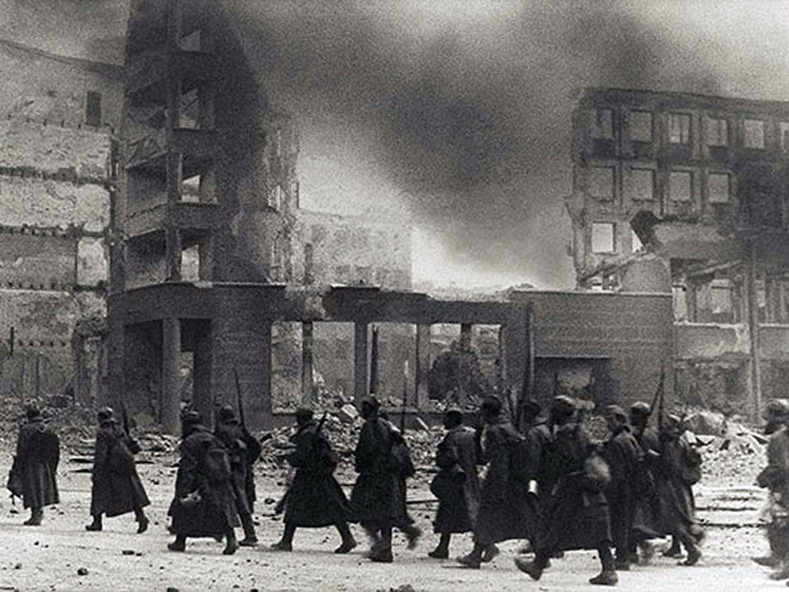
Мы – знаем!

Slide 29
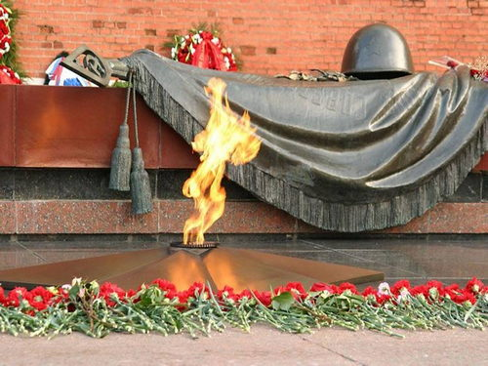
Мы никогда не забудем,
Героев
прошедшей ВОЙНЫ!

Slide 30
День памяти
День памяти – Победы праздник,
Несут венков живую вязь,
Тепло букетов, красок разных, Чтоб не терялась с прошлым связь.
И плиты скорбные согреты
Цветов дыханьем полевым.
Прими, боец,
Как дар, всё это
Ведь это нужно,
Нам, Живым.

